Slide 1

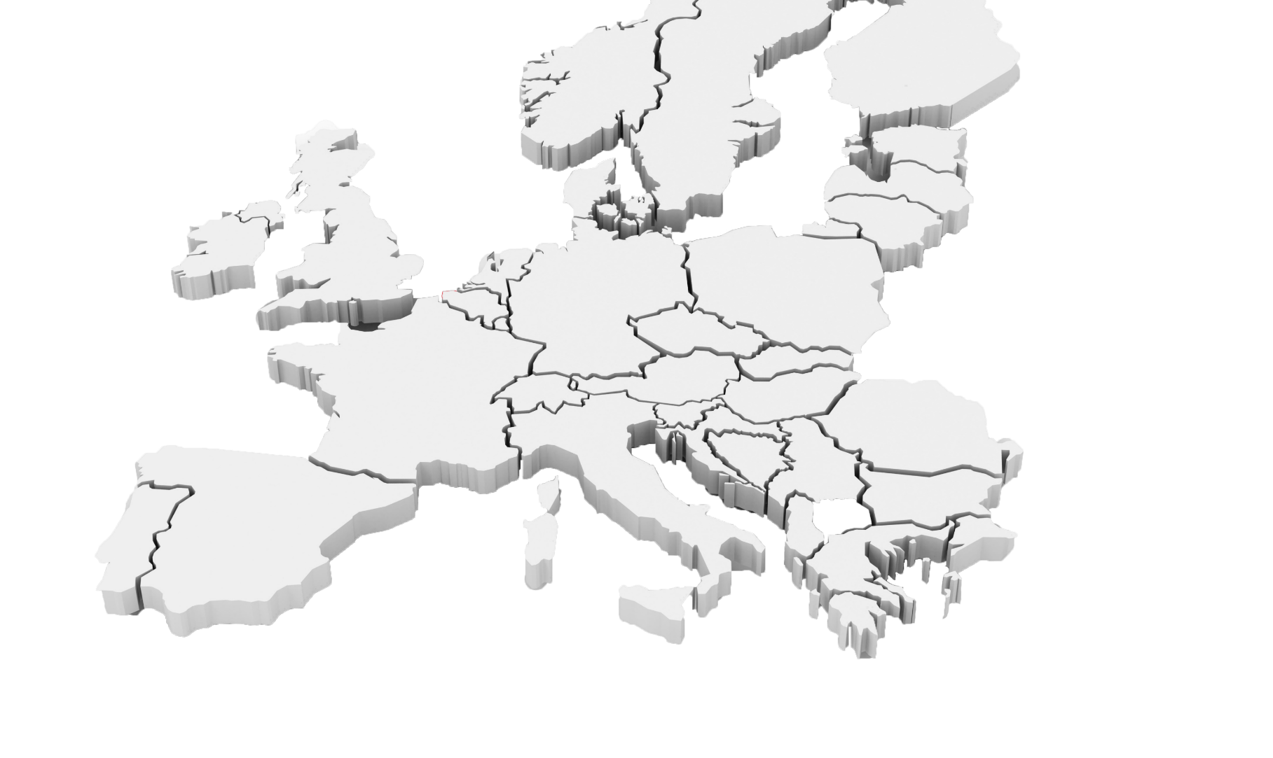
Cybercrime…
Een probleem maar niet voor u?
% van de bevolking
op het internet
73,9%
Notes:
Bron: Internetworldstats.com
(op wereld niveau: 50,1%)

Slide 2
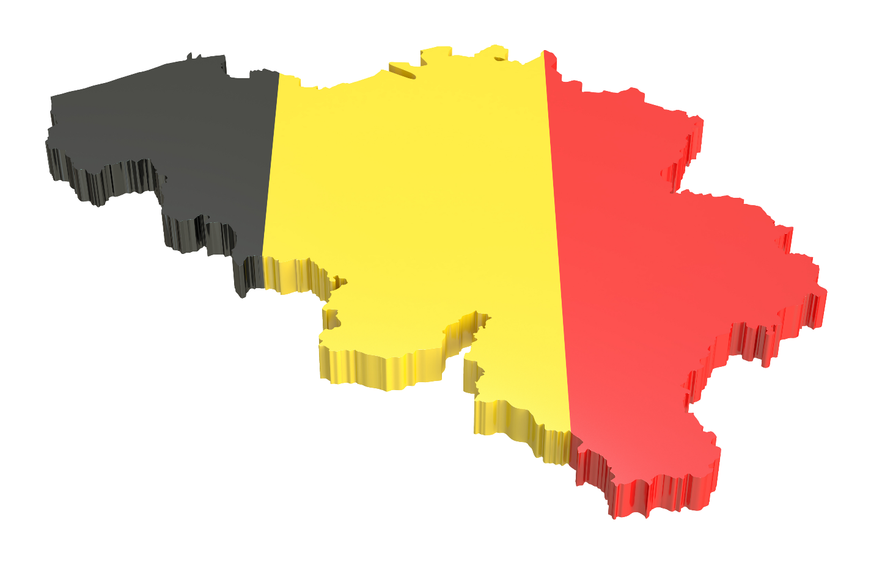
Cybercrime…
Een probleem maar niet voor u?
% van de bevolking
op het internet
85%
Notes:
Bron: Internetworldstats.com

Slide 3
Cybercrime…
Een probleem maar niet voor u?
België, niet digital dacht u?
76% koopt online
153€ /maand
8.000.000.000€
Omzet in 2015

Slide 4

Internet ≠ Cybercriminaliteit… toch?
PER SECONDE
57.000 zoekopdrachten
1.200.000.000
75%
websites
Waarvan
met security-lekken
Notes:
Bron: Internetlivestats.com + Symantec Monthly report Sept 2016

Slide 5

Internet ≠ Cybercriminaliteit… toch?
2.537.834
eMails per
seconde
75%
Waarvan
SPAM
Notes:
Bron: Internetlivestats.com

Slide 6
Internet ≠ Cybercriminaliteit… toch?
2.537.834
eMails per
seconde
75%
Waarvan
SPAM
3% van de spam-mail bevat virussen
Notes:
Bron: Internetlivestats.com + Symantec Monthly report Sept 2016

Slide 7
Internet ≠ Cybercriminaliteit… toch?
2.537.834
eMails per
seconde
75%
Waarvan
SPAM
57.101 mails met virussen
PER seconde
Notes:
Bron: Internetlivestats.com + Symantec Monthly report Sept 2016

Slide 8
Internet ≠ Cybercriminaliteit… toch?
3.400
PER seconde
Phishing eMails
50%
Waarvan
gericht op ondernemingen
1 - 250
Met
medewerkers
Notes:
Bron: Symantec Monthly report Sept 2016

Slide 9




Cybercriminaliteit, groot probleem
Maar ver weg van ons…toch?
Landen van waaruit hackers opereren
24%
11%
13%
5%

Slide 10
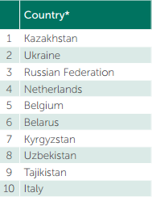

Cybercriminaliteit, groot probleem
Maar niet in België… toch?
Ransomware
Notes:
Bron: Kaspersky Security Bulletin 2015

Slide 11
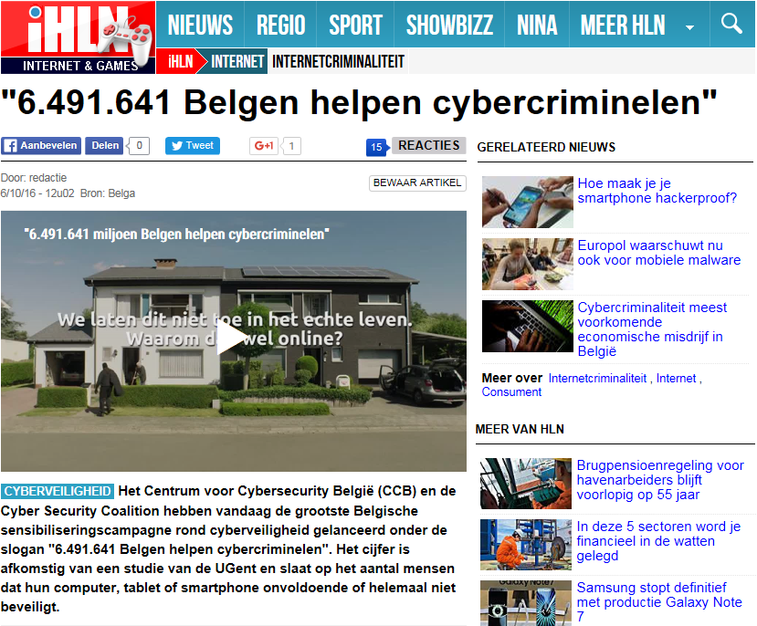
Cybercriminaliteit, groot probleem
Maar niet in België… toch?

